Slide 1

Link ruleta
2025-2
Modelos y Servicios de Datos (MYSD)
Clase #4: Diseño conceptual

Slide 2
Quiz #1 - Repaso clase anterior (Kahoot)
En parejas
Unirse con sus apellidos. Ej:
Cardenas-Carmona
Mejor quiz +0,1 en el parcial 1T
Sanchez-Pinzón

Slide 3
Quiz #2 - Control de lectura
En un modelo de dominio, ¿qué es un atributo? mencione al menos 3 características.
Nombre 3 ejemplos de tipos de atributos simples válidos mencionados en la lectura.
¿Es correcto usar claves foráneas en el modelo de dominio? Sí/No ¿Por qué?
Mejor quiz +0,1 en el parcial 1T

Slide 4
Tutorial GitHub

Slide 5
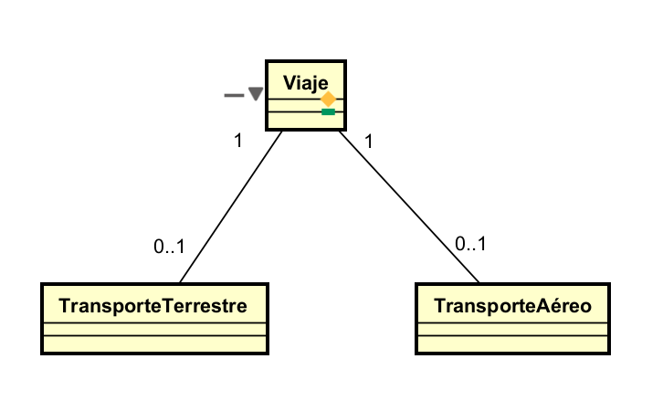
XOR
¿Qué leemos?
¿Problema?

Slide 6
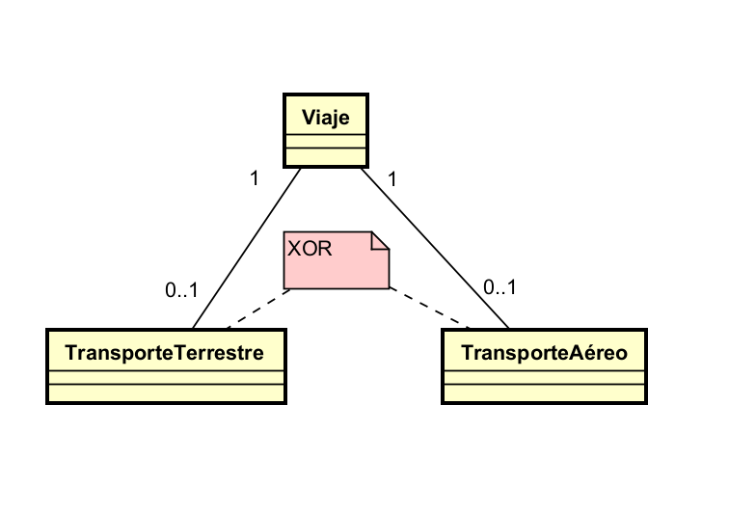
XOR
¿Qué leemos ahora?

Slide 7
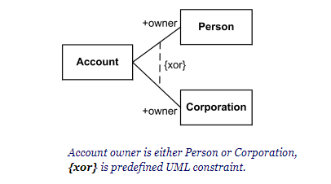
XOR
XOR significa relación exclusiva.
Permite indicar detalles entre relaciones:
O la RelacionA o la RelacionB pero no las dos
¿Tabla de verdad del XOR?

Slide 8
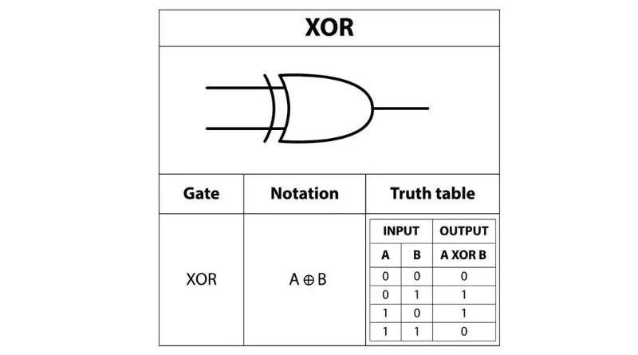
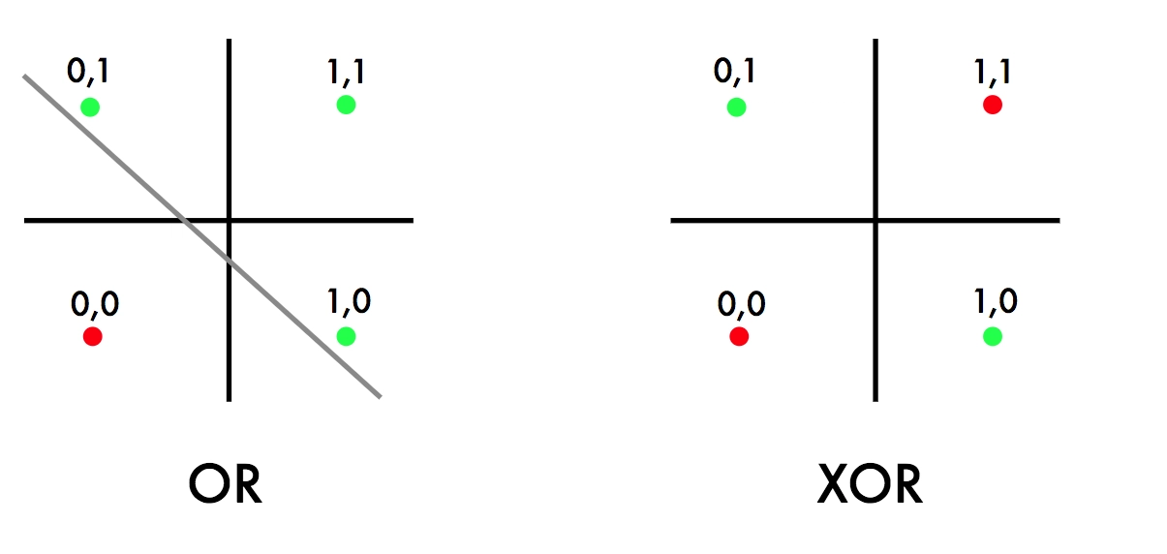
XOR
¿Tabla de verdad del XOR?
Modelar tipos de pago: efectivo y tarjeta

Slide 9
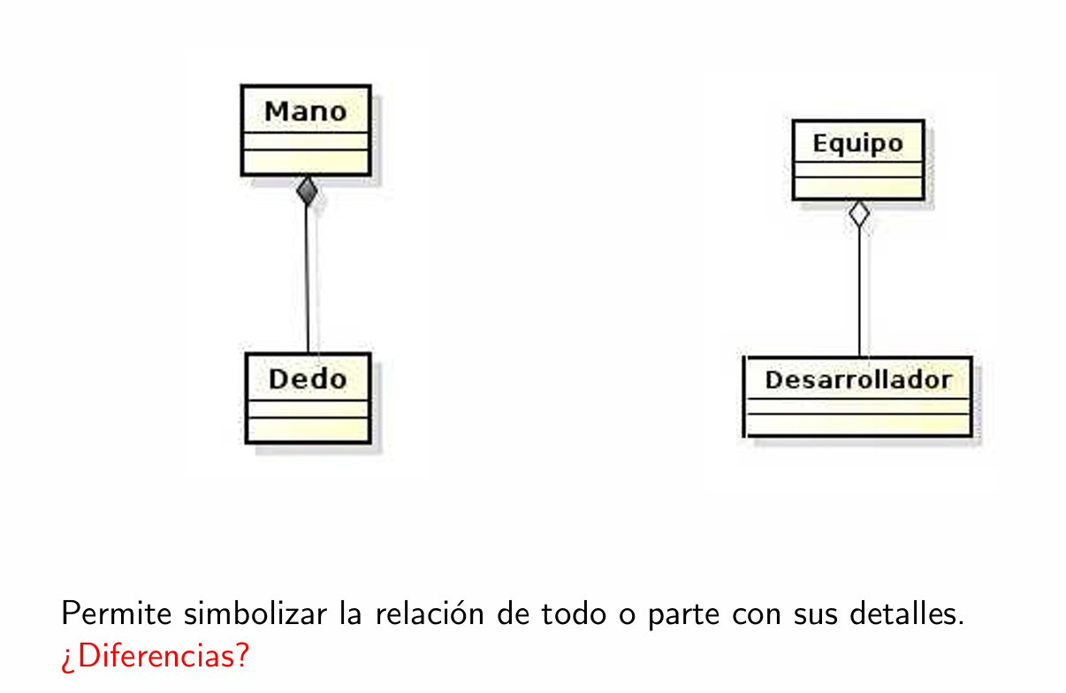
Todo-Parte
¿Qué leemos?
¿Diferencias?

Slide 10
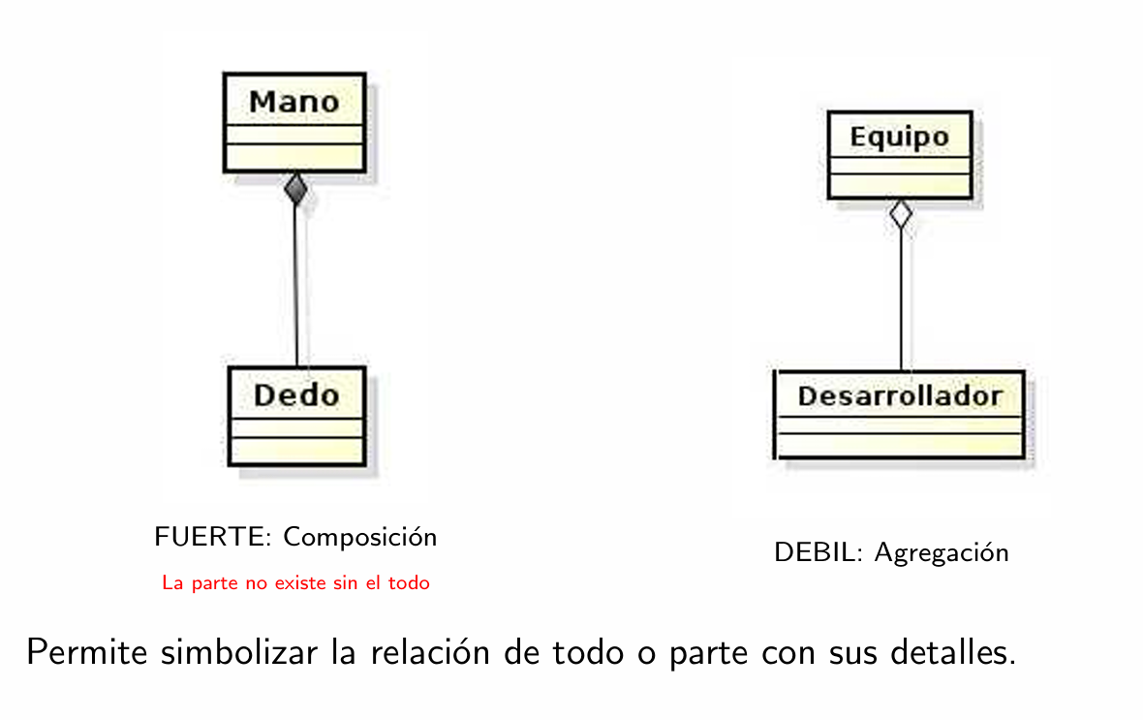
Todo-Parte
Composición (rombo negro): relación fuerte; las partes no existen sin el todo.
Agregación (rombo blanco): relación débil; las partes pueden existir sin el todo.

Slide 11
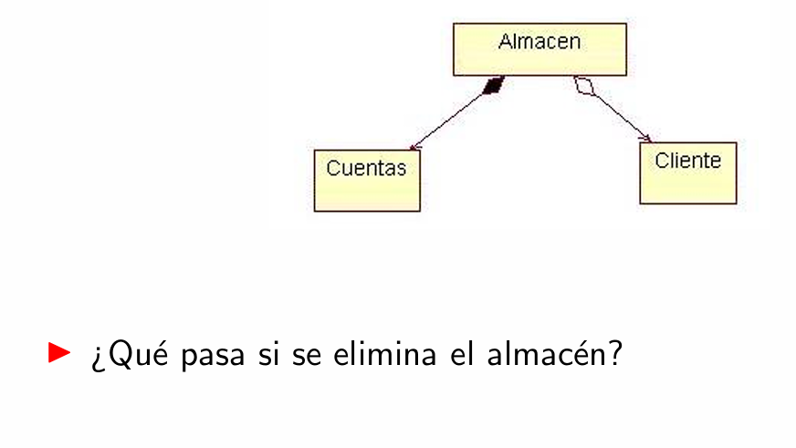
Todo-Parte

Slide 12
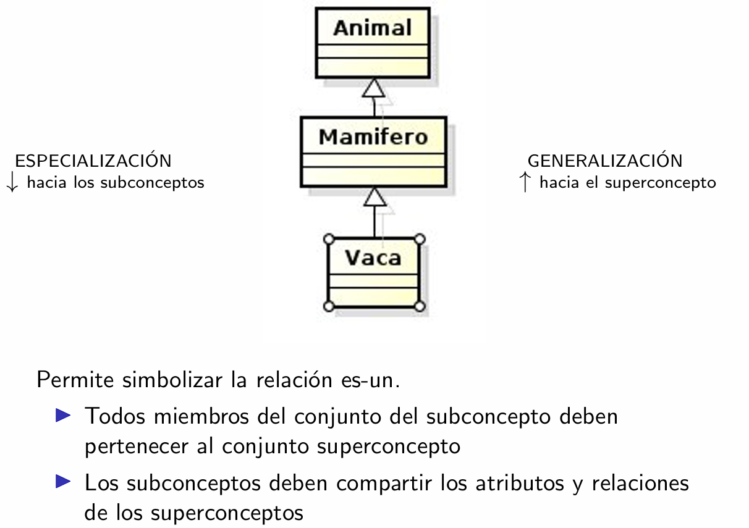
Herencia
¿Qué leemos?

Slide 13
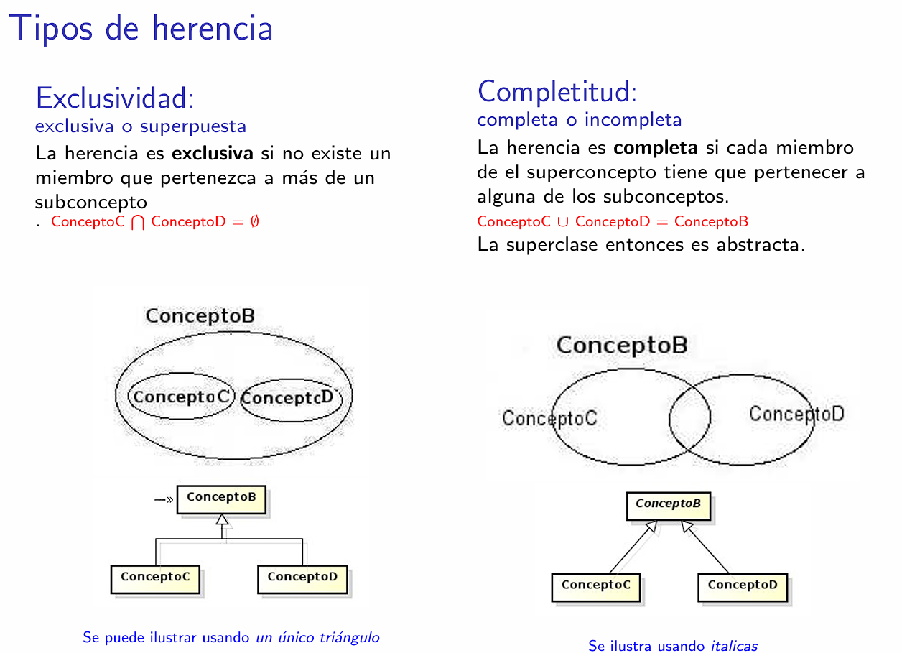
Tipos de herencia
¿Qué leemos?

Slide 14
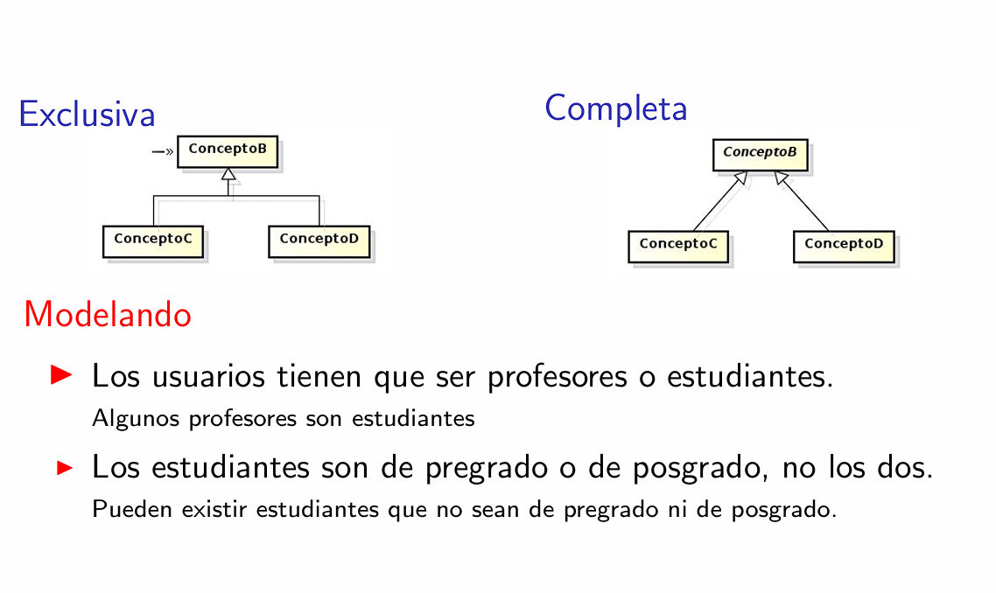
Tipos de herencia

Slide 15
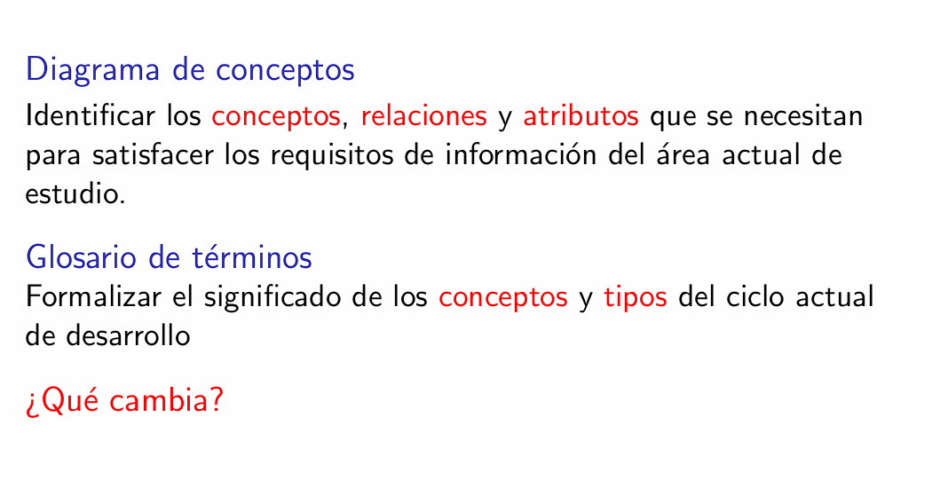
Diagrama de conceptos extendido

Slide 16
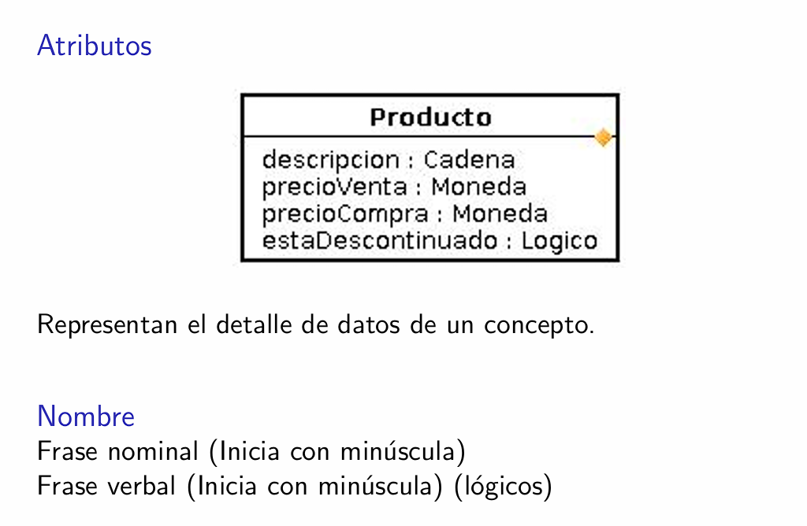
Diagrama de conceptos extendido

Slide 17
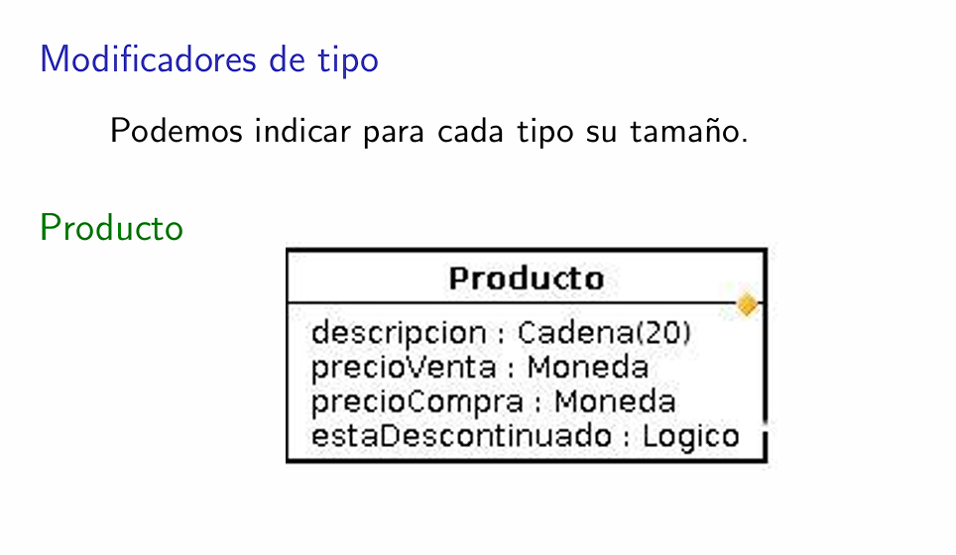
Diagrama de conceptos extendido

Slide 18
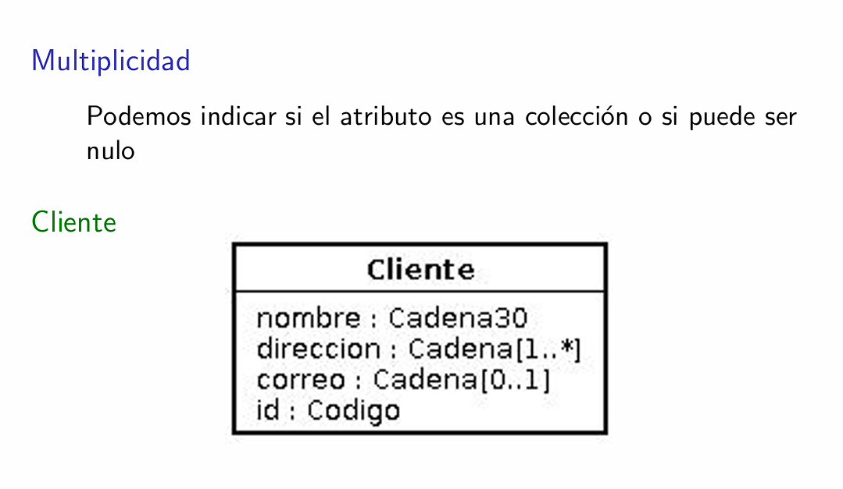
Diagrama de conceptos extendido

Slide 19
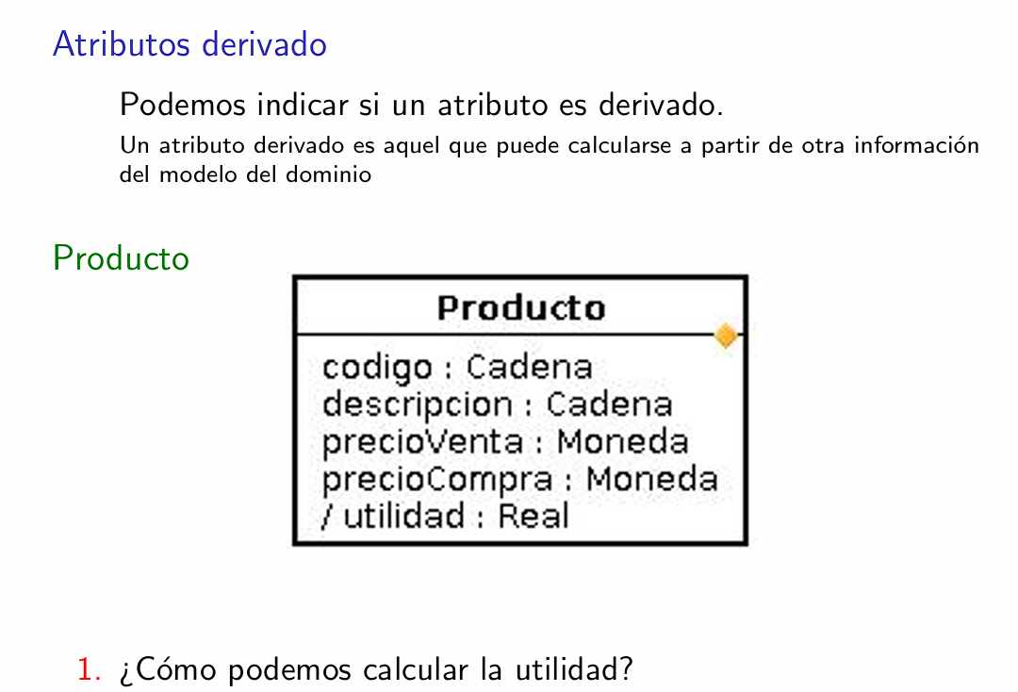
Diagrama de conceptos extendido

Slide 20
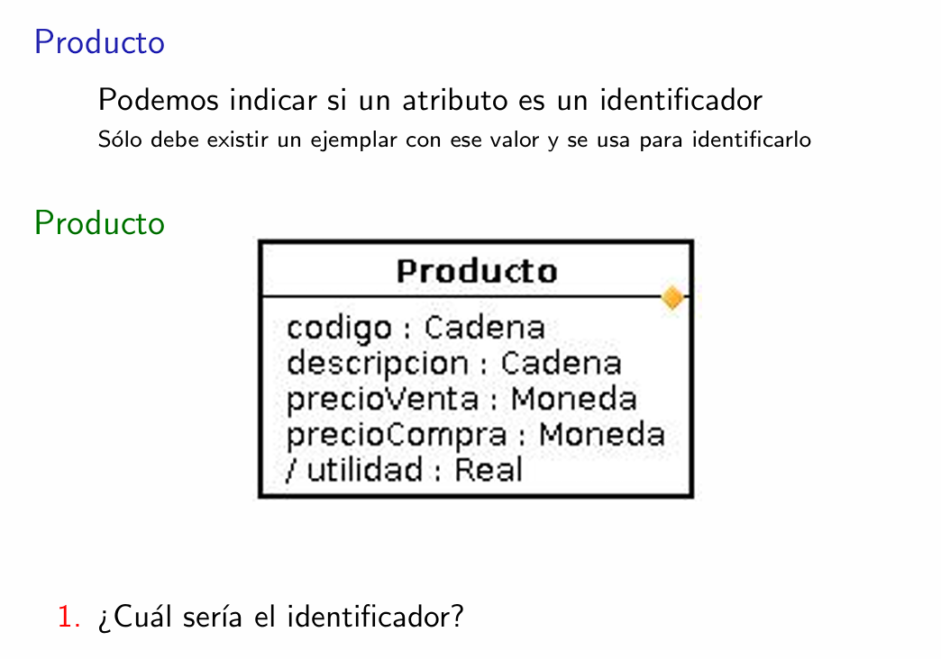
Diagrama de conceptos extendido

Slide 21
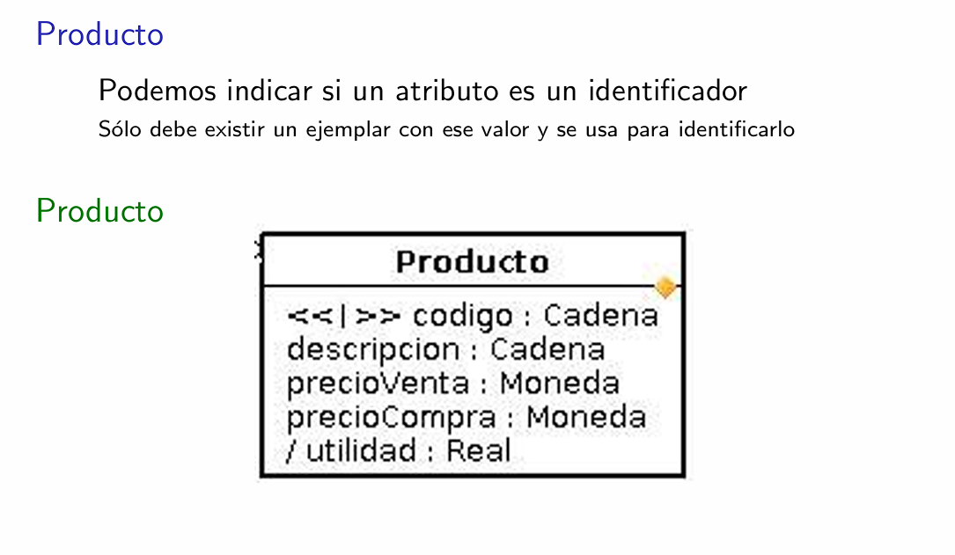
Diagrama de conceptos extendido

Slide 22
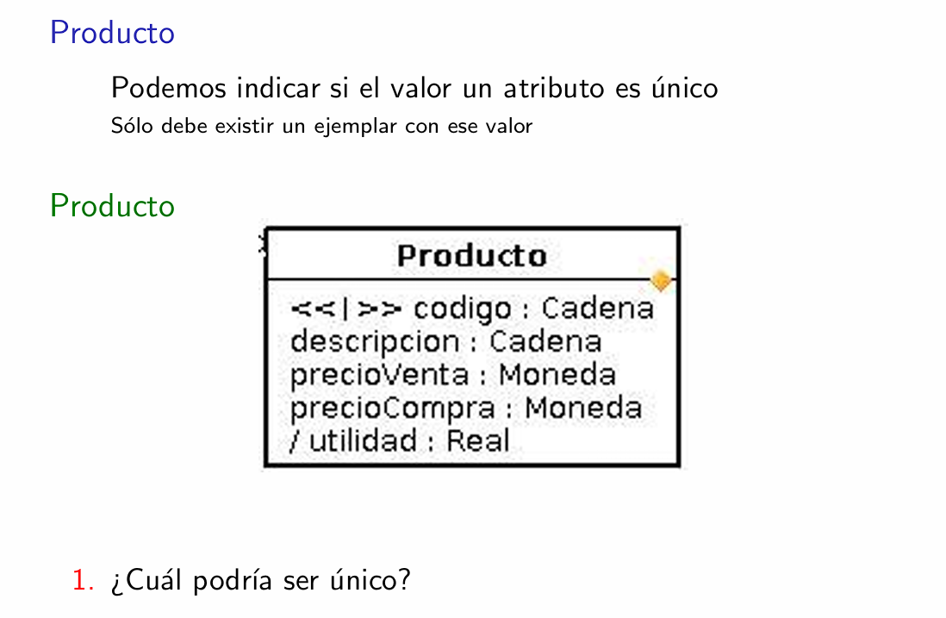
Diagrama de conceptos extendido

Slide 23
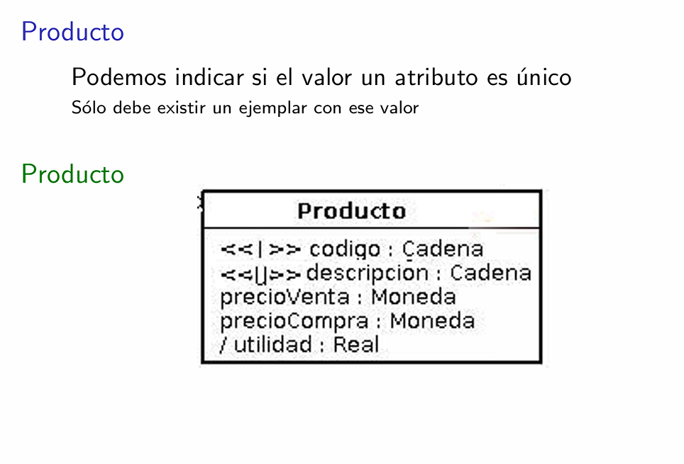
Diagrama de conceptos extendido

Slide 24
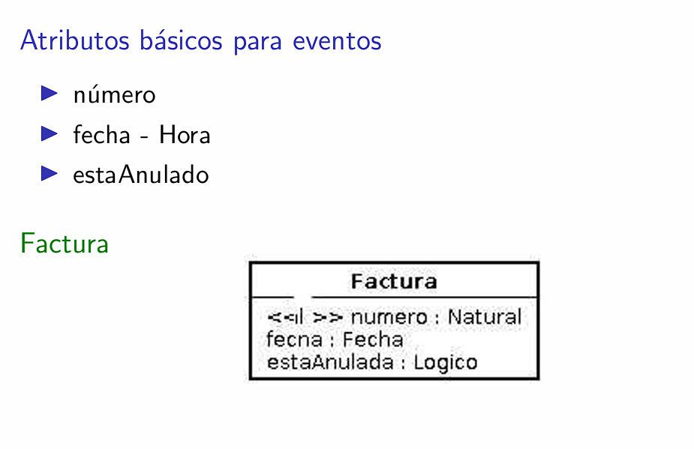
Diagrama de conceptos extendido

Slide 25
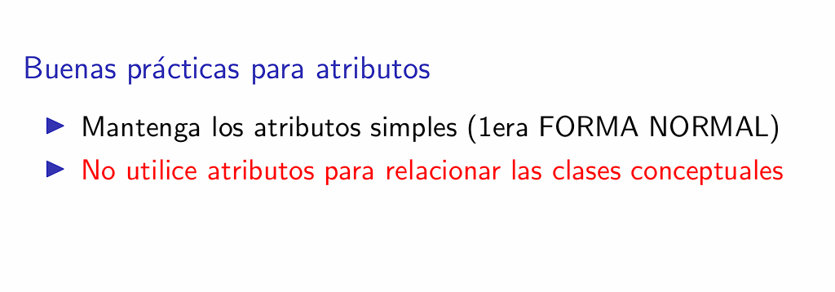
Diagrama de conceptos extendido

Slide 26
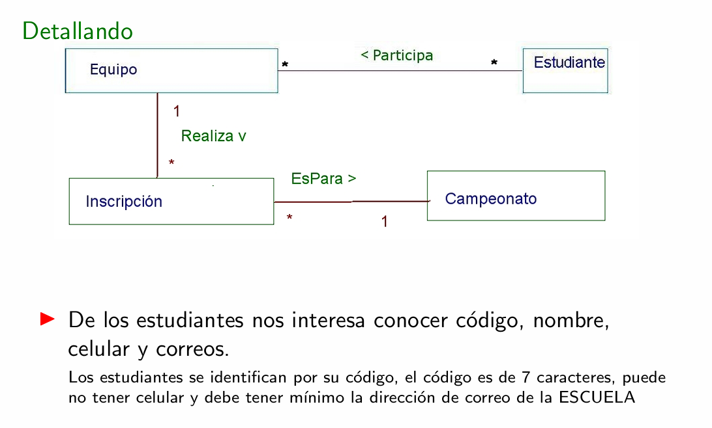
Diagrama de conceptos extendido

Slide 27
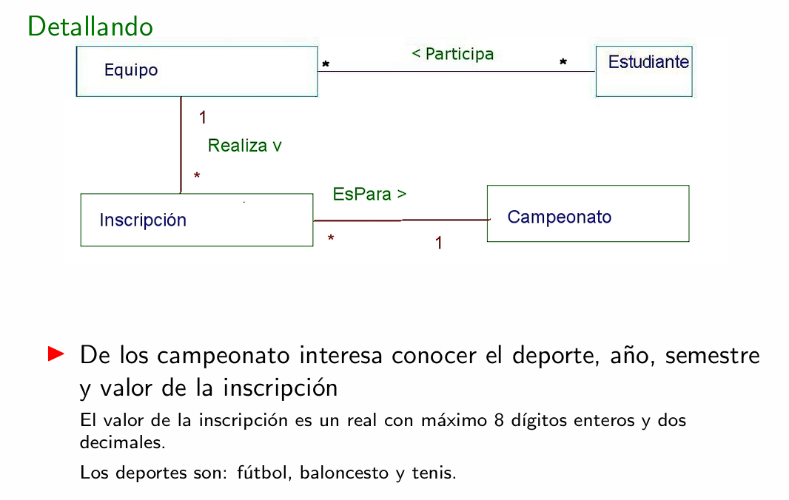
Diagrama de conceptos extendido

Slide 28
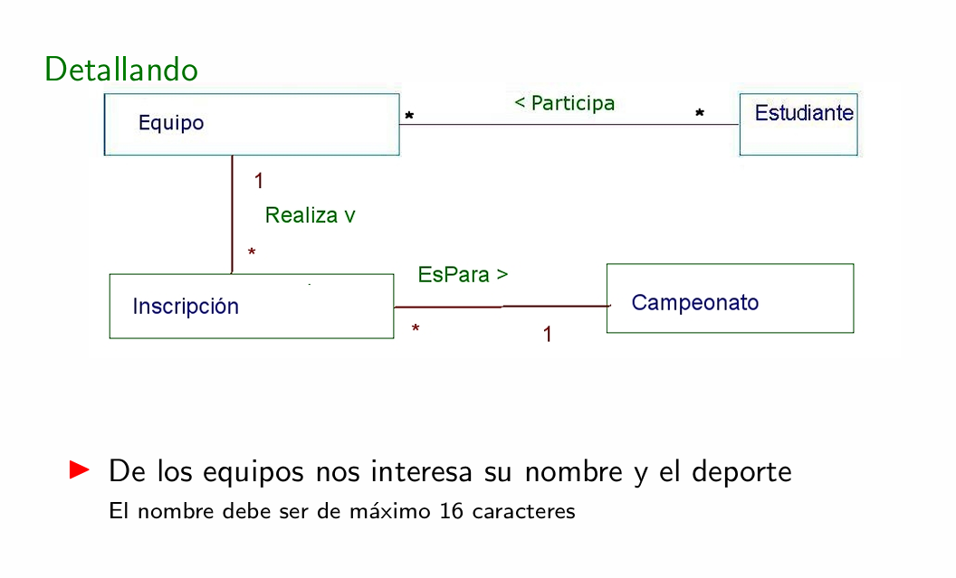
Diagrama de conceptos extendido

Slide 29
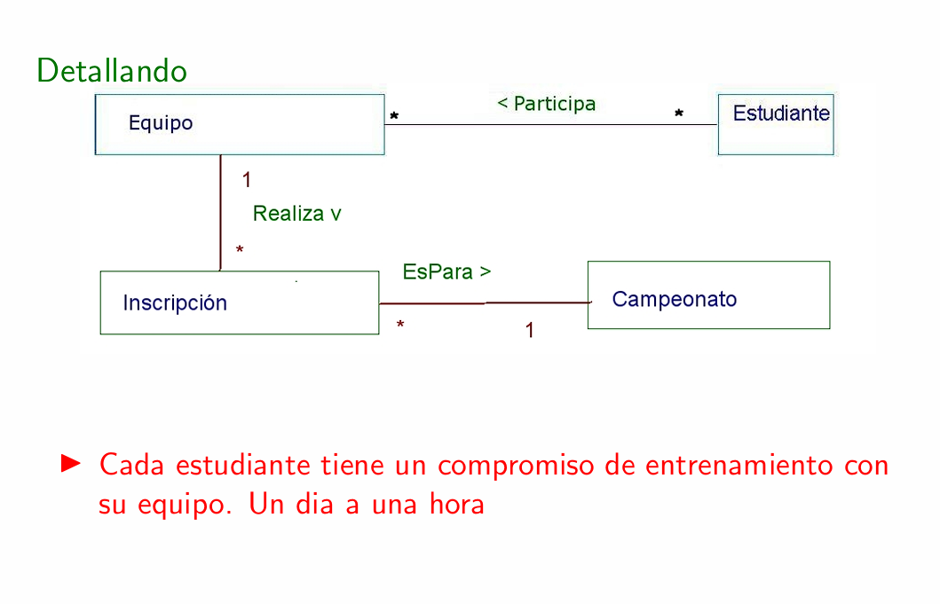
Diagrama de conceptos extendido

Slide 30
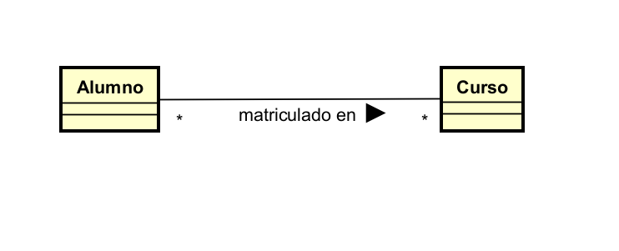
Clase asociación
¿Qué leemos?

Slide 31
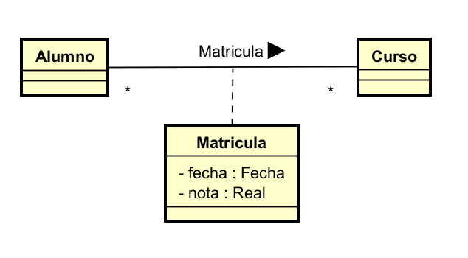
Clase asociación
Es una clase especial que se usa cuando una relación entre dos conceptos tiene atributos propios.
Normalmente aparece en relaciones muchos a muchos (* ... *).
Representa información adicional que no pertenece exclusivamente a ninguno de los dos conceptos, sino a su vínculo.

Slide 32
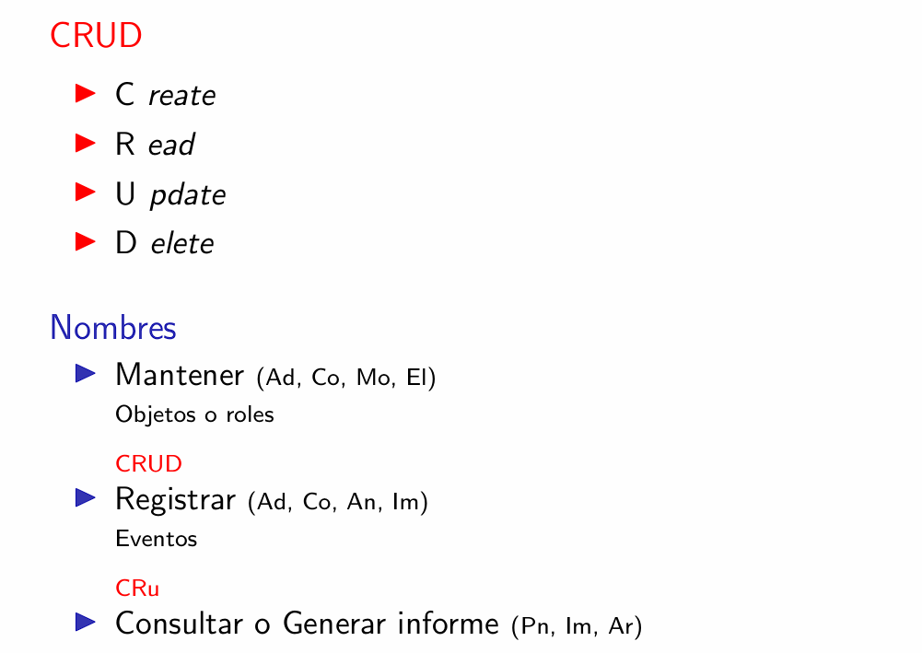
Modelo de casos de uso

Slide 33
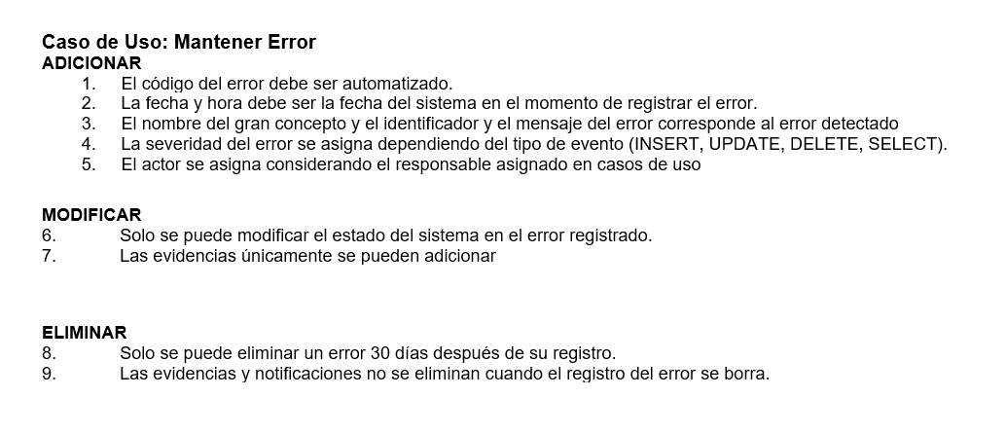
Modelo de casos de uso
Ejemplo #1 parcial final semestre pasado:

Slide 34
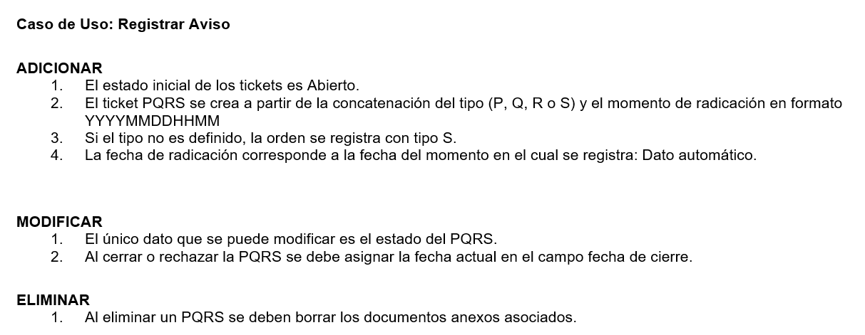
Modelo de casos de uso
Ejemplo #2 parcial final semestre pasado:

Slide 35
Mejor grupo +1 en el parcial. Tiempo 30 min
Roa, Mora, Rojas, Rico
Ejercicio final
La clínica Mascotas Felices atiende Animales que son traídos por sus Propietarios.
Cada animal puede ser un Perro o un Gato, pero no ambos.
Los animales tienen nombre, edad y especie.
Los propietarios tienen nombre, dirección y teléfono.
Cada animal tiene una Historia Clínica que no puede existir sin él.
La historia clínica contiene varias Consultas (fecha, diagnóstico, tratamiento).
Las consultas son realizadas por Veterinarios, que pueden ser Generalistas o Especialistas.
Modelar conceptos, cardinalidades, relaciones, decoraciones, tipos de datos.
Entregar un diagrama de casos de uso con la HU más relevante que consideren
Definir (no implementar) la consulta gerencial más importante que consideren.
Se escogerá un miembro del equipo al azar para que sustente su solución.

Slide 36
Thanks ;)

